Slide 1
基于keras-bert的关系抽取
小组成员：王龙、Eduardo Wang Zheng

Slide 2
目录
BERT预训练模型
训练过程
实验结果

Slide 3
原理
预训练模型
用巨大的数据训练的一个泛化能力很强的模型。
当我们需要在特定场景使用时，只需要简单的修改一些输出层，再用我们自己的数据进行一个增量训练，对权重进行一个轻微的调整。
预训练的好处在于在特定场景使用时不需要用大量的语料来进行训练，节约时间，效率高效
bert就是这样的一个泛化能力较强的预训练模型。

Slide 4
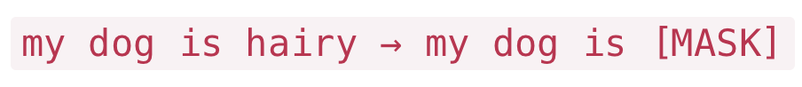
BERT
BERT的预训练过程
1）Masked Language Model
可以理解为完形填空，随机mask每一个句子中15%的词，用其上下文来做预测：
具体做法：
80%的时间是采用[mask]，my dog is hairy → my dog is [MASK]
10%的时间是随机取一个词来代替mask的词，my dog is hairy -> my dog is apple
10%的时间保持不变，my dog is hairy -> my dog is hairy

Slide 5
BERT
2）Next Sentence Prediction
选择一些句子对A与B，其中50%的数据B是A的下一条句子，剩余50%的数据B是语料库中随机选择的，学习其中的相关性

Slide 6
方法讲解
1） 分词
BERT的输入词向量是三个向量之和：
Token Embedding：WordPiece tokenization subword词向量。 Segment Embedding：表明这个词属于哪个句子 Position Embedding：学习出来的embedding向量。

Slide 7
默认情况下，分词后句子首位会分别加上[CLS]和[SEP]标记，其中[CLS]位置对应的输出向量是能代表整句的句向量，而[SEP]则是句间的分隔符，其余部分则是单字输出（对于中文来说）。

Slide 8
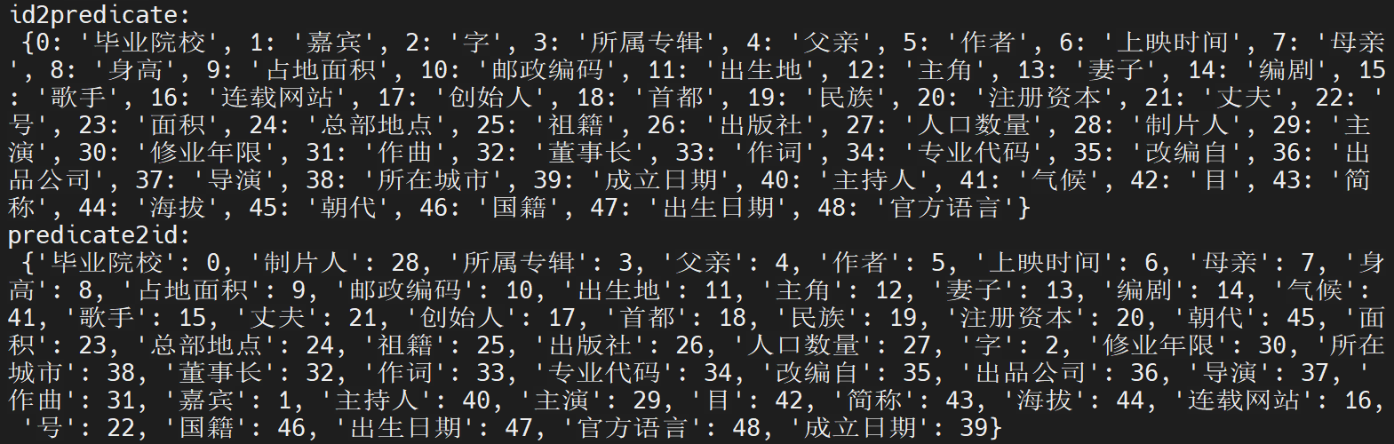
重新编码类别

Slide 9
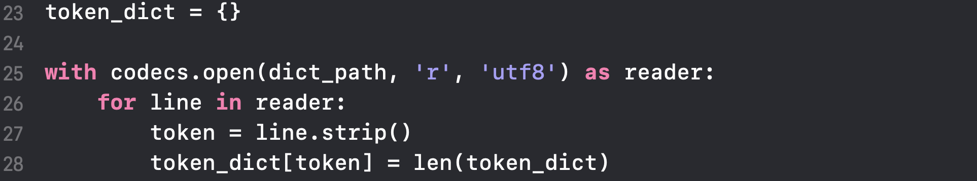
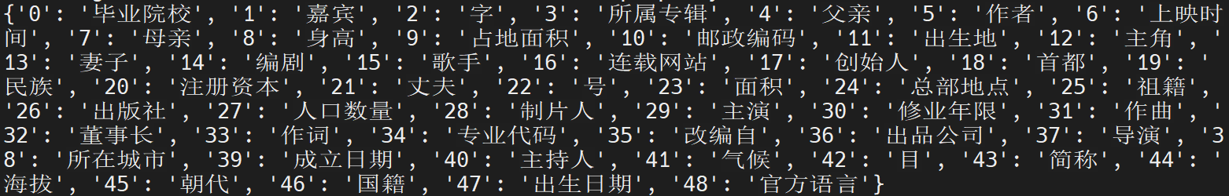
构建token词典

Slide 10
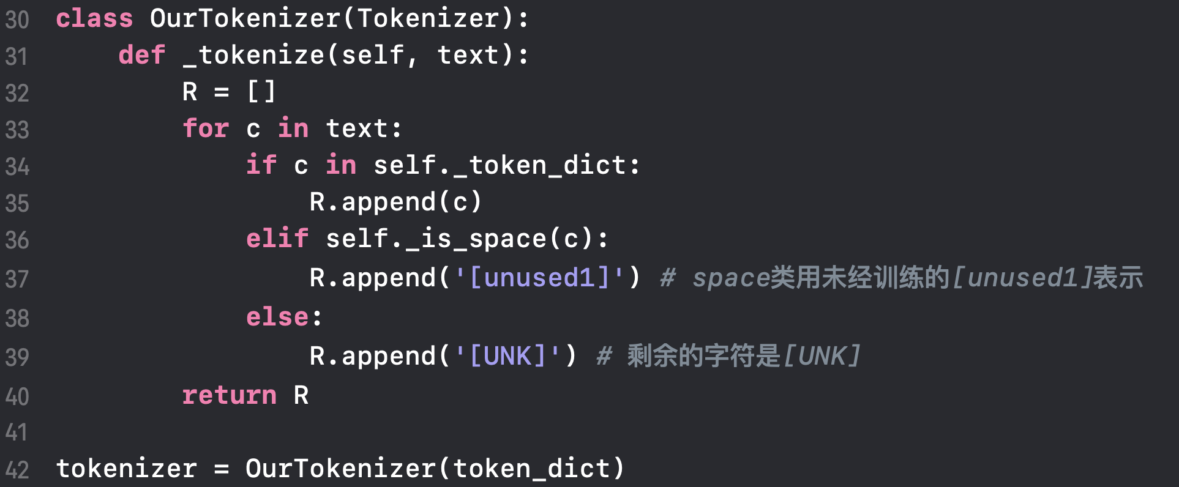
重构分词器

Slide 11
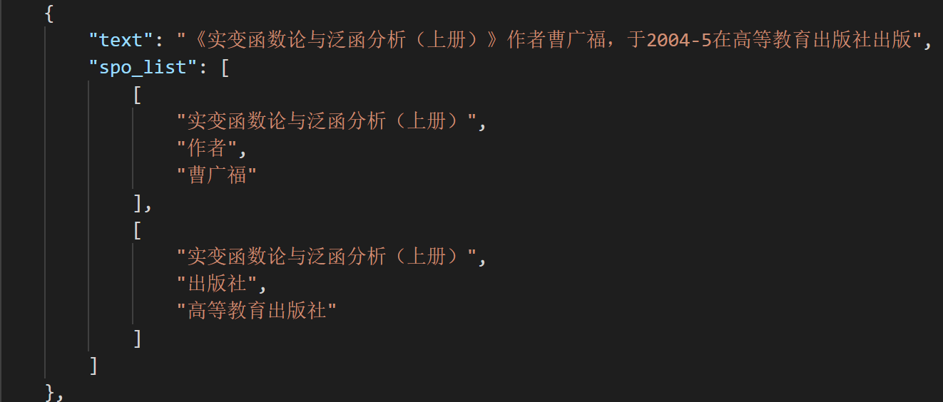
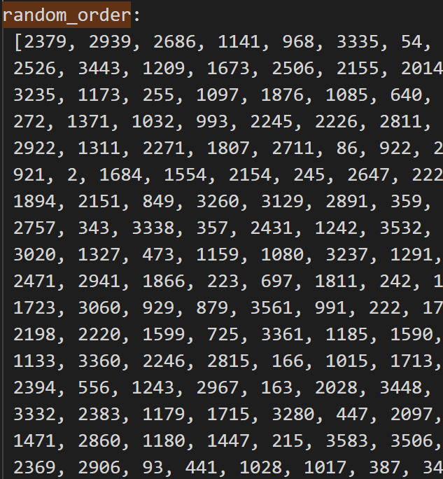
数据的输入输出

Slide 12
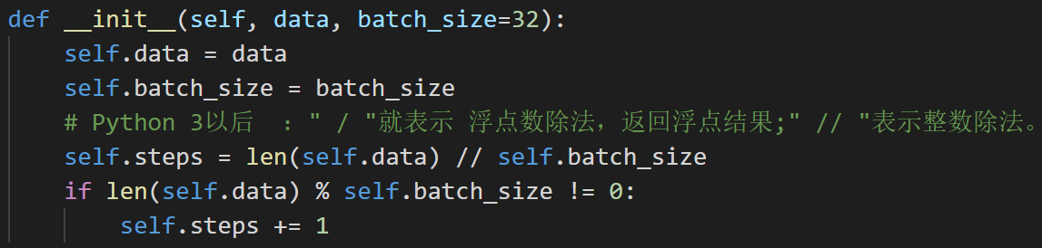
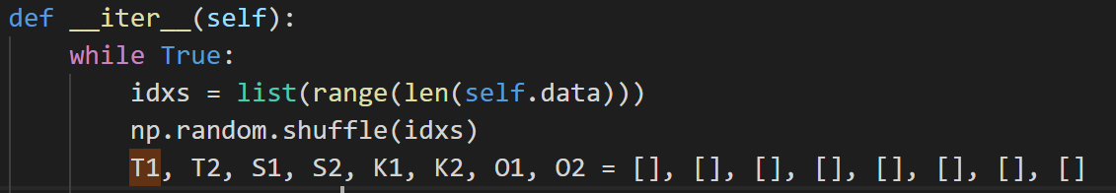
训练用的生成数据

Slide 13
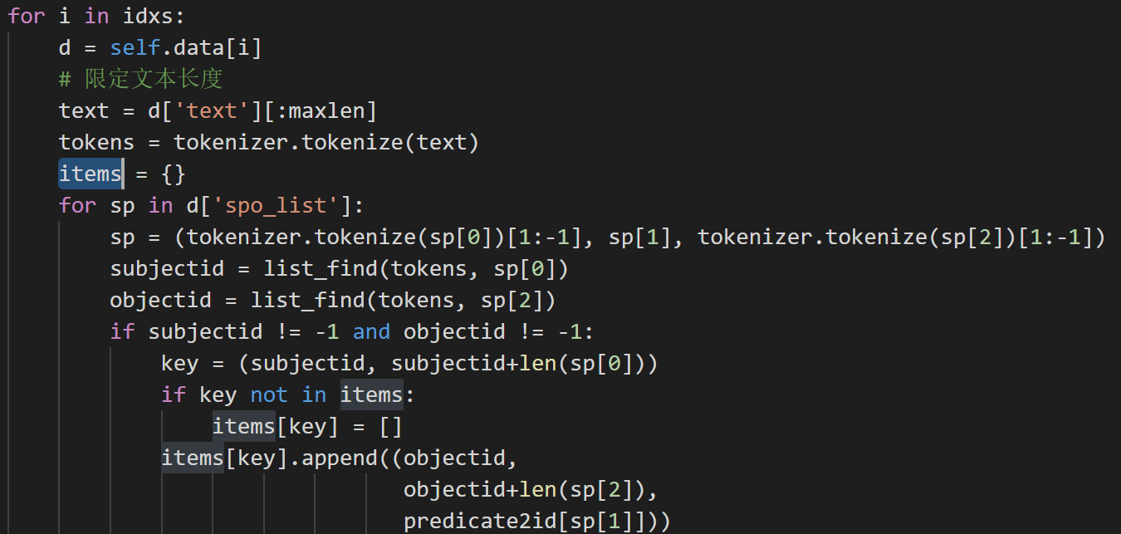
训练用的生成数据

Slide 14
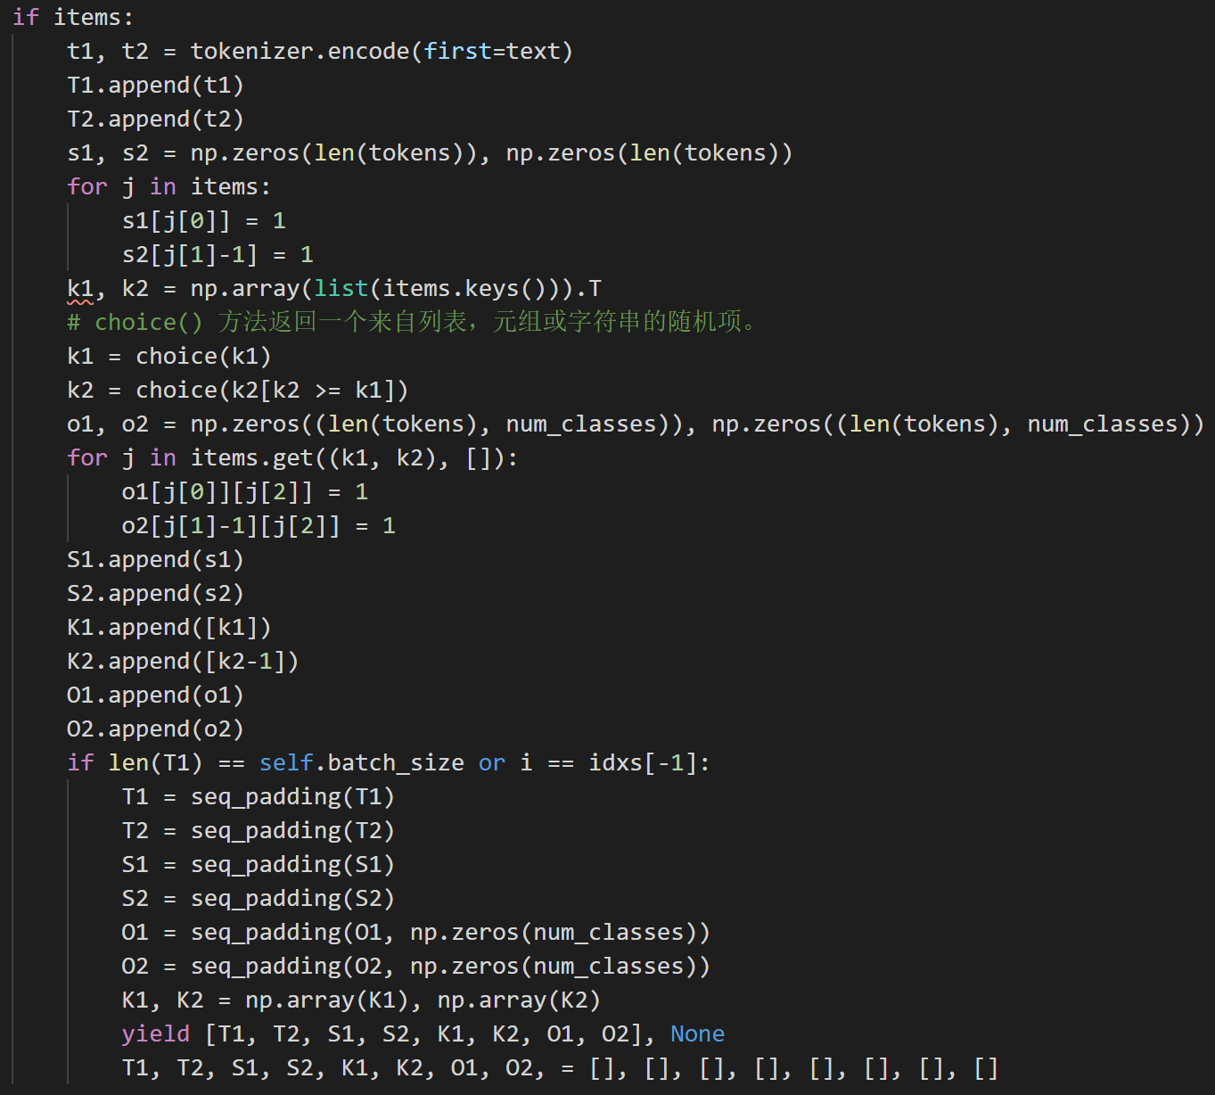
训练用的生成数据

Slide 15
训练用的生成数据
调用分词过程
调用文本编码过程

Slide 16
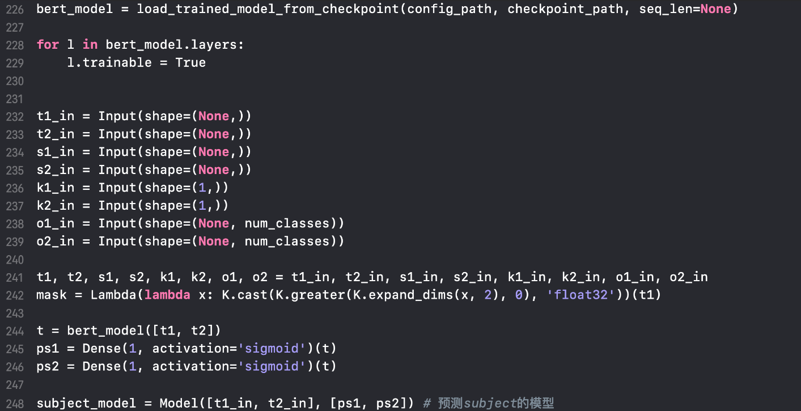
模型结构
加载预训练模型并构建关系抽取模型
我们引入了Bert作为编码器，然后得到了编码序列tt，然后直接接两个Dense(1)，这就完成了subject的标注模型；接着，我们把传入的编码序列tt的首尾对应的编码向量拿出来，再直接连接到编码序列tt，然后再接两个Dense(num_classes)，就完成object的标注模型（同时标注出了关系）。

Slide 17
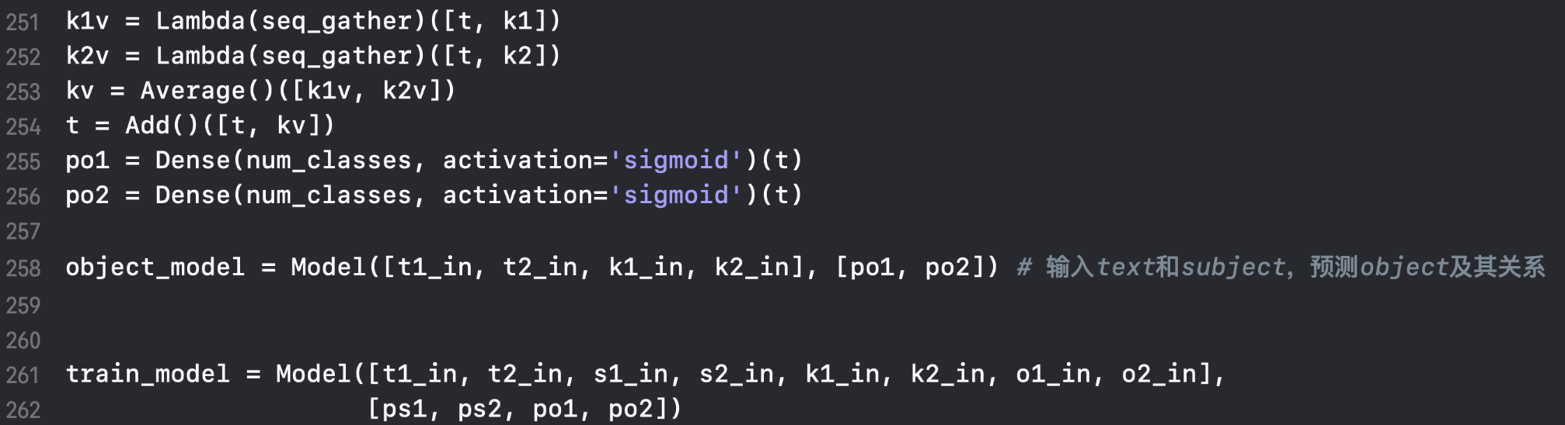
模型结构

Slide 18
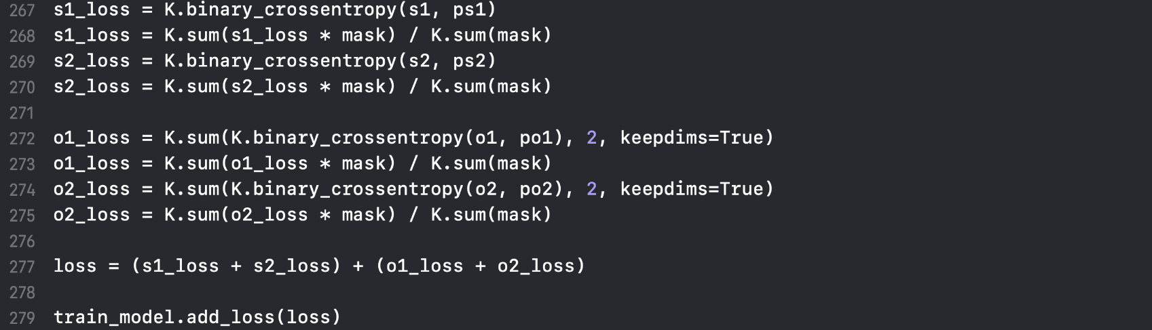
损失函数部分
设置loss function
binary_crossentropy,即对数损失函数，是与sigmoid相对应的损失函数。
公式：L(Y,P(Y|X)) = -logP(Y|X)
该函数主要用来做极大似然估计的，这样做会方便计算。因为极大似然估计用来求导会非常的麻烦，一般是求对数然后求导再求极值点。损失函数一般是每条数据的损失之和。负号的意思是极大似然估计对应最小损失。

Slide 19
设置优化器
设置优化器与学习率
Adam，全称 Adaptive Moment Estimation，是一种优化器，是梯度下降法的变种，用来更新神经网络的权重。

Slide 20
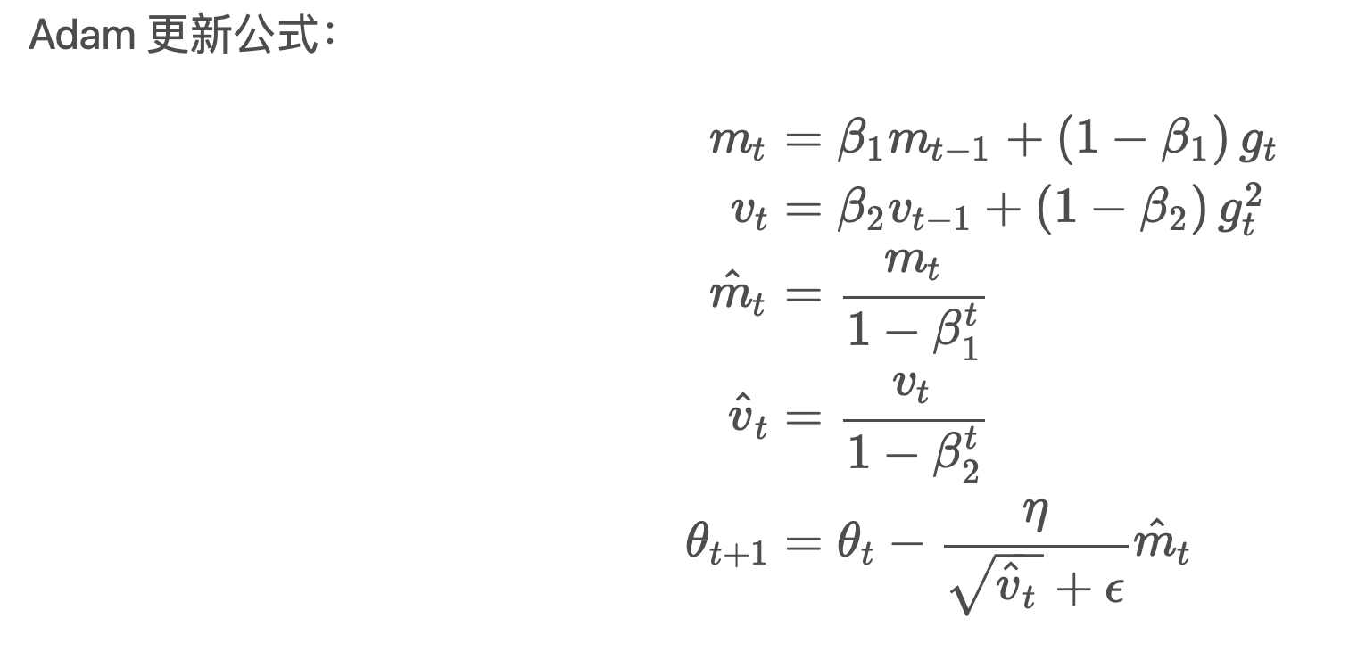
设置优化器
从公式中我们可以看到：
每轮的学习率不再保持不变，在一轮中，每个参数的学习率也不一样了
而参数更新的方向也不只是当前轮的梯度了，

Slide 21
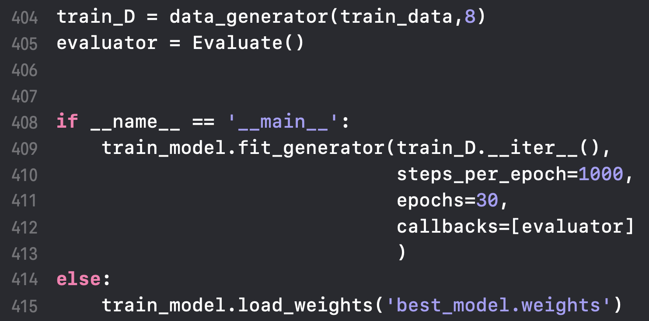
训练、评估、测试

Slide 22
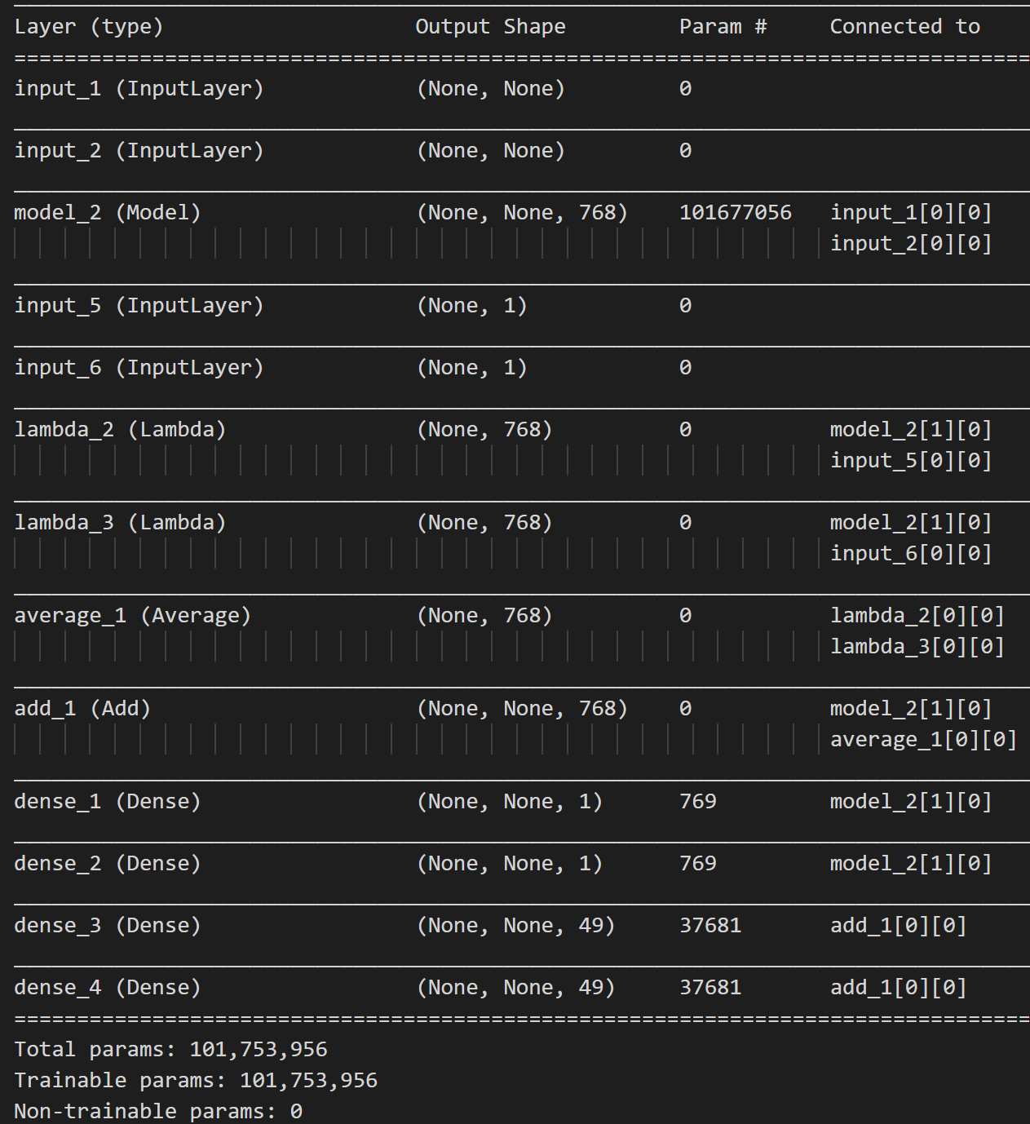
实验
模型结构

Slide 23
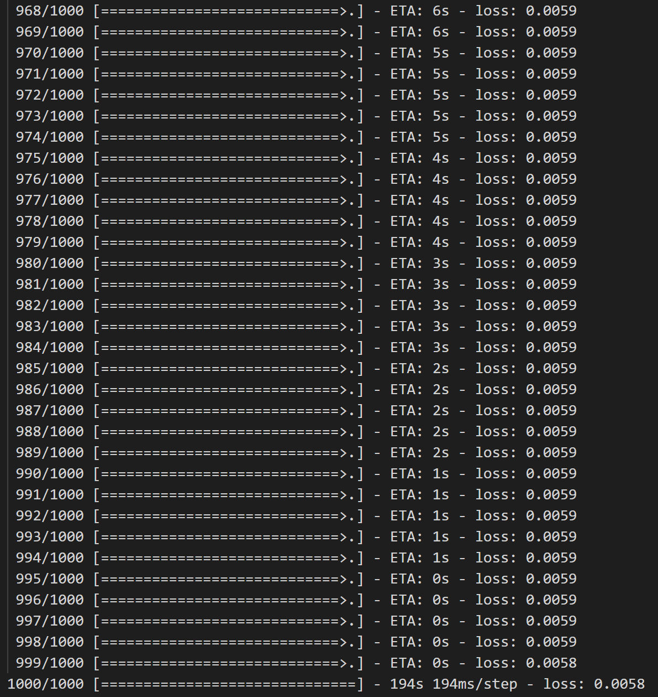
训练过程
训练过程
共30轮训练，每一轮训练有1000次迭代

Slide 24
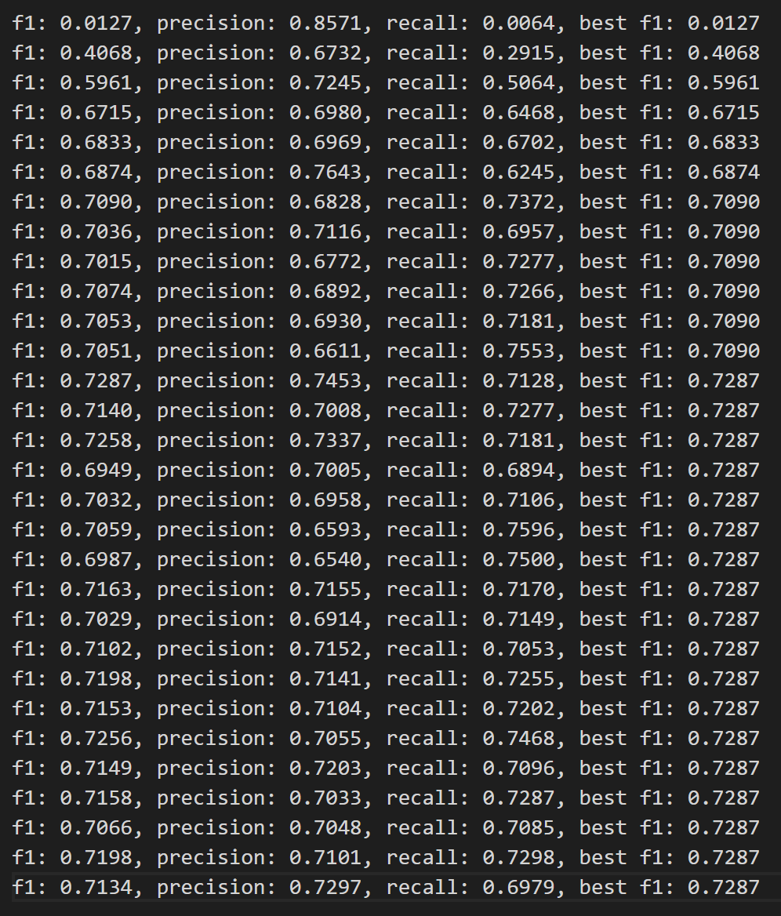

Slide 25
实验结果
{"text": "查尔斯·阿兰基斯（Charles Aránguiz），1989年4月17日出生于智利圣地亚哥，智利职业足球运动员，司职中场，效力于德国足球甲级联赛勒沃库森足球俱乐部", "spo_list": [{"subject": "查尔斯·阿兰基斯", "predicate": "出生地", "object": "圣地亚哥", "object_type": "", "subject_type": ""}, {"subject": "查尔斯·阿兰基斯", "predicate": "出生日期", "object": "1989年4月17日", "object_type": "", "subject_type": ""}]}
{"text": "《离开》是由张宇谱曲，演唱", "spo_list": [{"subject": "离开", "predicate": "作曲", "object": "张宇", "object_type": "", "subject_type": ""}, {"subject": "离开", "predicate": "歌手", "object": "张宇", "object_type": "", "subject_type": ""}]}

Slide 26
谢谢！

